Slide 1
게임엔진2 제11주
Netcode for Game Objects
드론IoT시뮬레이션학부
담당교수 : 이형원
E304호, hwlee@inje.ac.kr

Slide 2
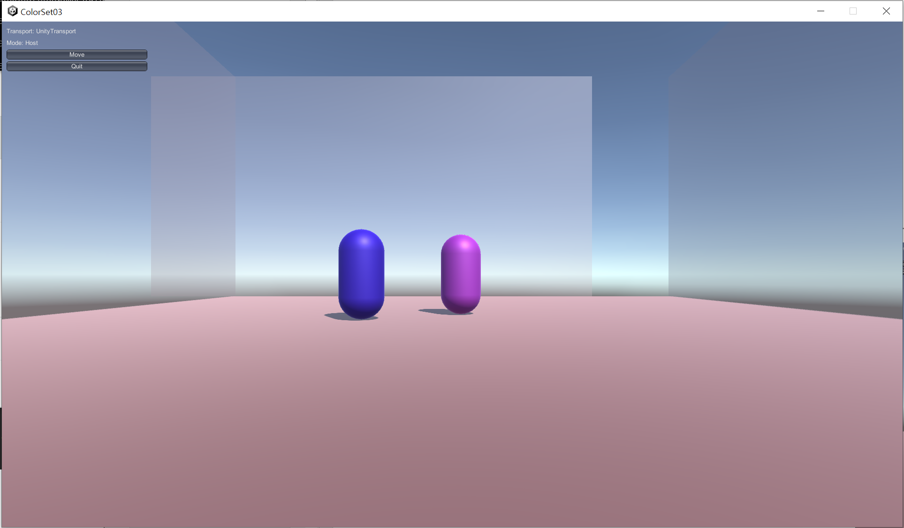
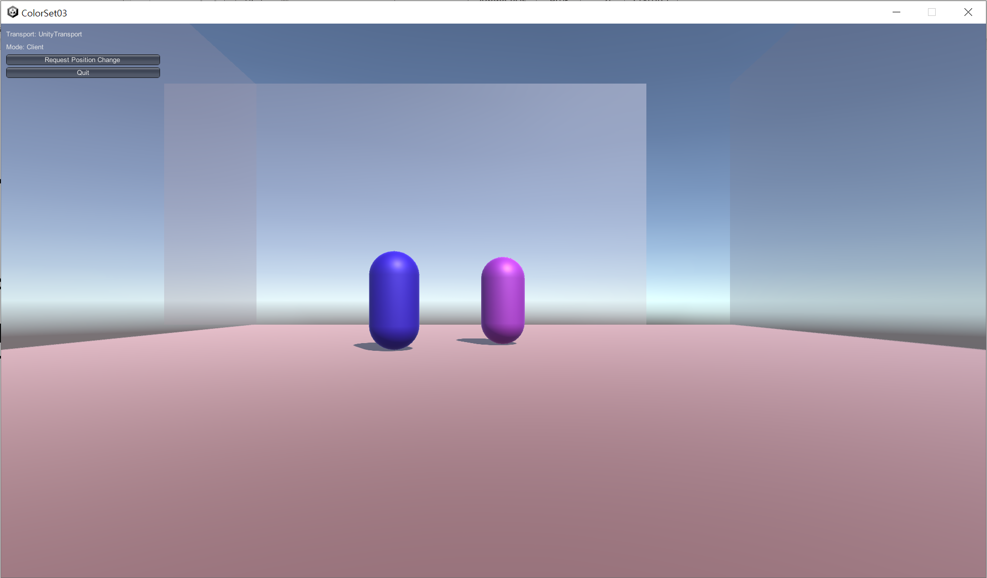
게임 개요
캐릭터의 색 변경
키보드에 반응(이동, 점프)
투명한 벽
밀어내기

Slide 3


Basic Concept of Netcode
NetworkVariable 수정
NetworkVariable
Status Change 요청
Server/Host
Status Change 요청
Status Change
Status Change
Status Change
Status Change 요청
Client
Client
Client
Star Topology

Slide 4
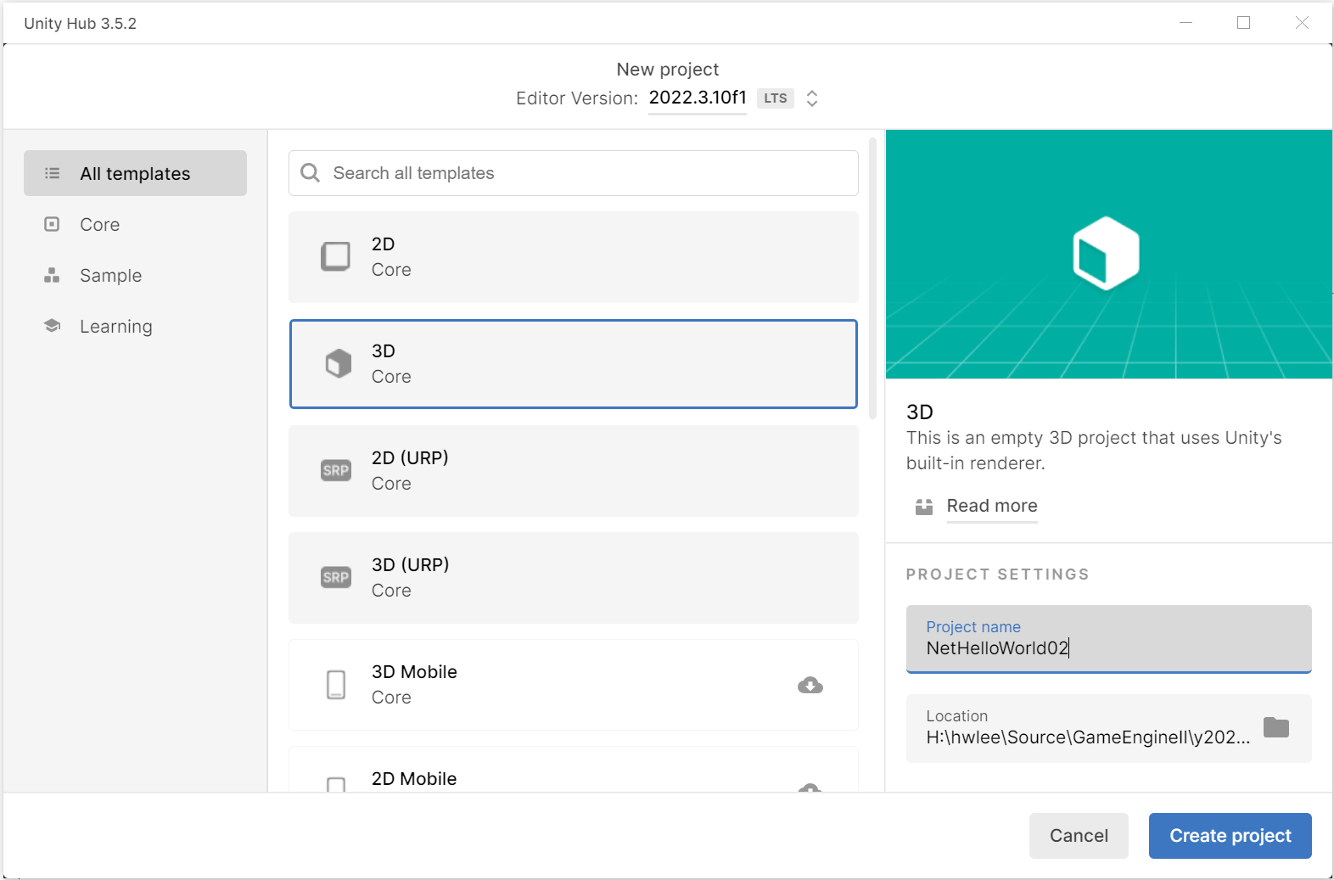
프로젝트
ColorSet03

Slide 5
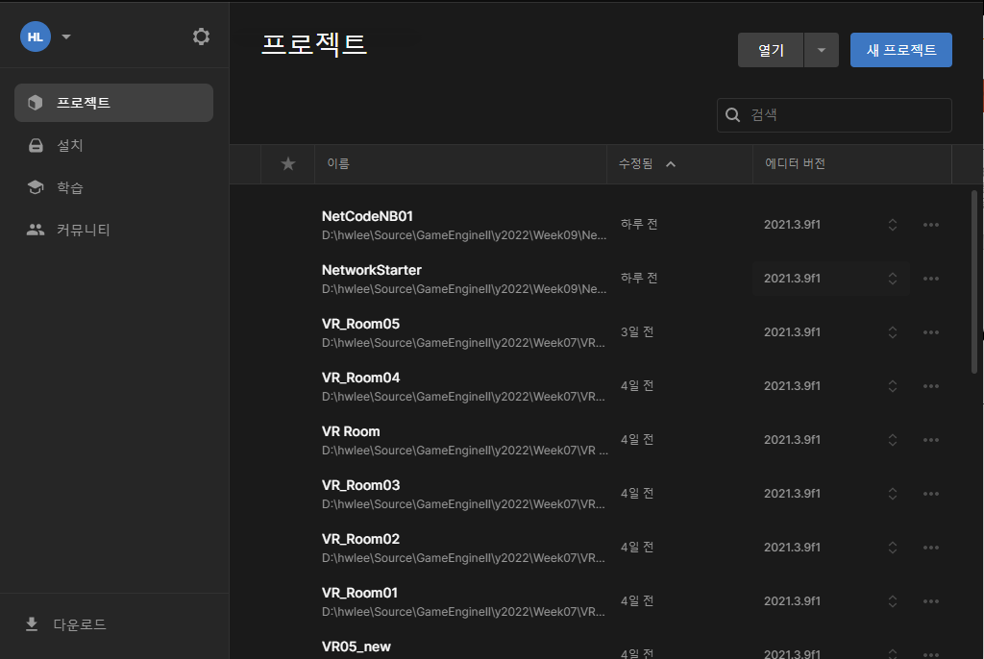

Slide 6
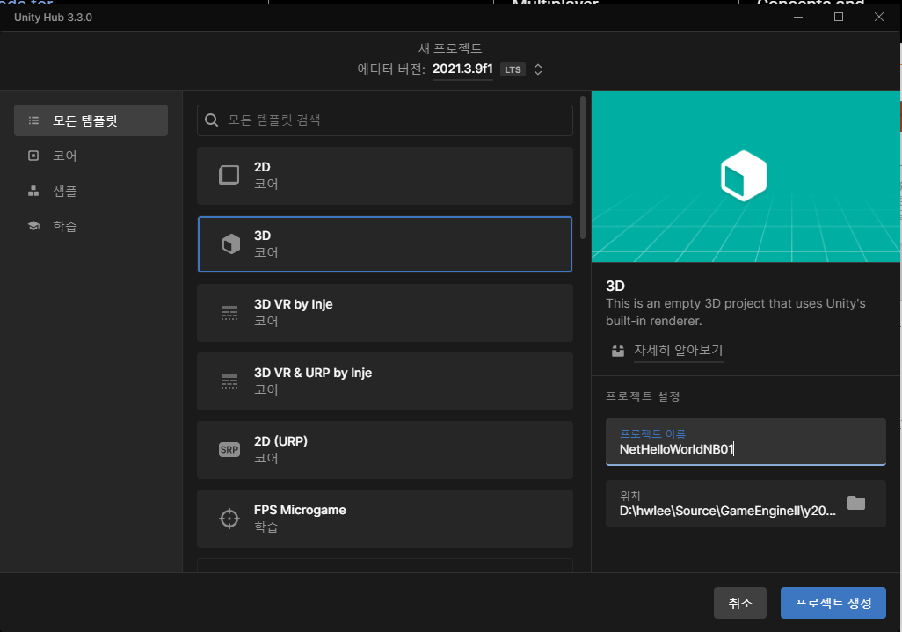

Slide 7
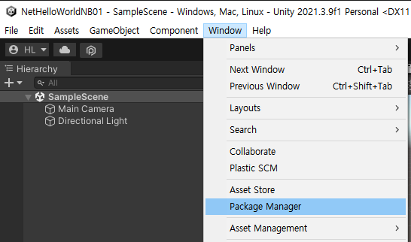
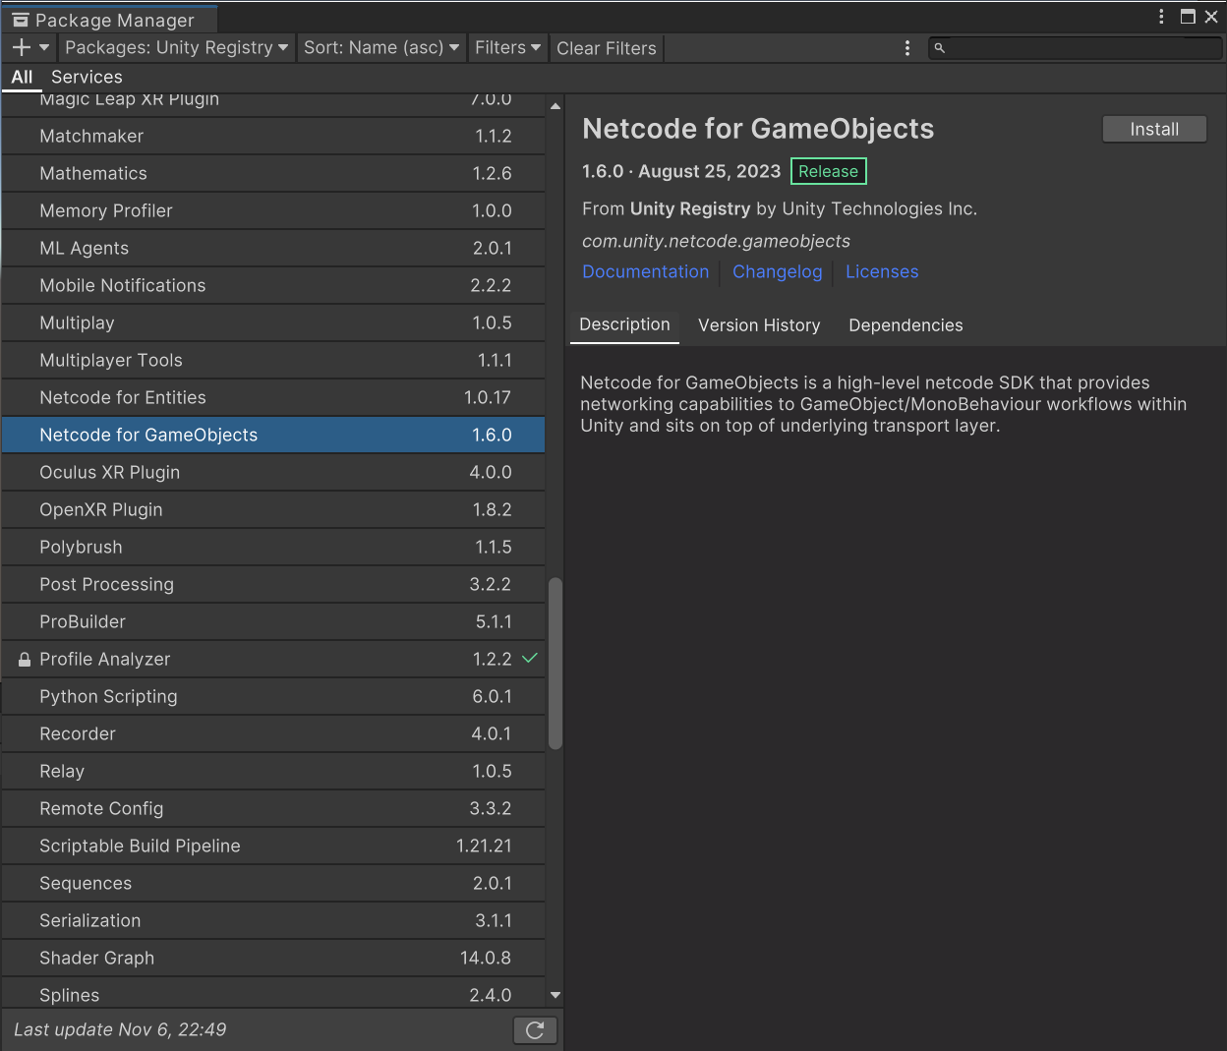
Netcode for GameObjects

Slide 8
NetworkManager, Unity Transport 추가
NetworkManager
Multiplayer 게임 전반을 관장한다.
한 프로젝트에 하나만 있어야 한다.
Unity Transport(UTP)
Multipalyer 기능과 Network 기능을 추가한다.
앱이 네트워크의 여러 컴퓨터와 통신할 수 있게 한다.
Unity - Manual: Network Manager (unity3d.com)

Slide 9
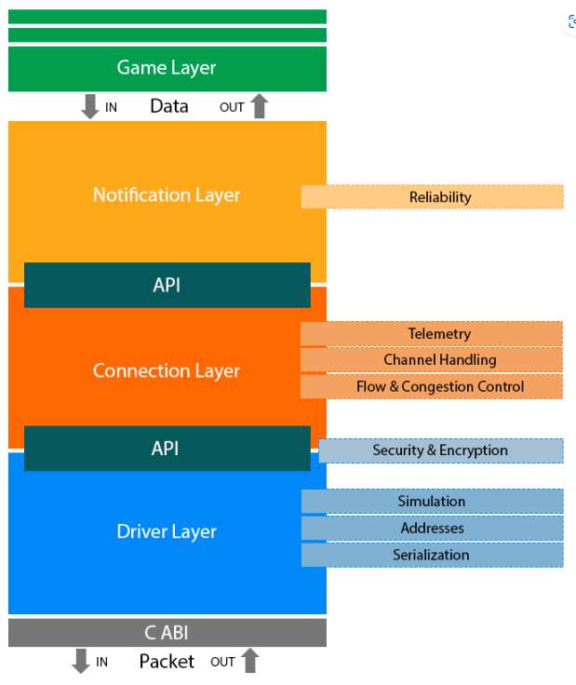

Slide 10
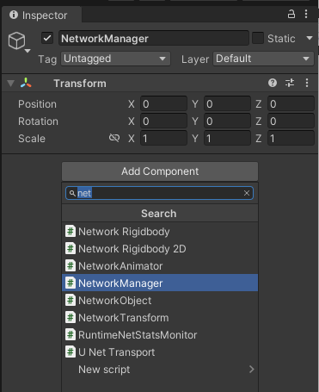
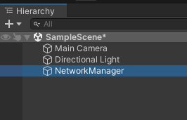
NetworkManager
NetworkManager 콤포넌트를 추가한다.
빈 GameObject를 추가하고 이름을
NetworkManager라고 수정한다.

Slide 11
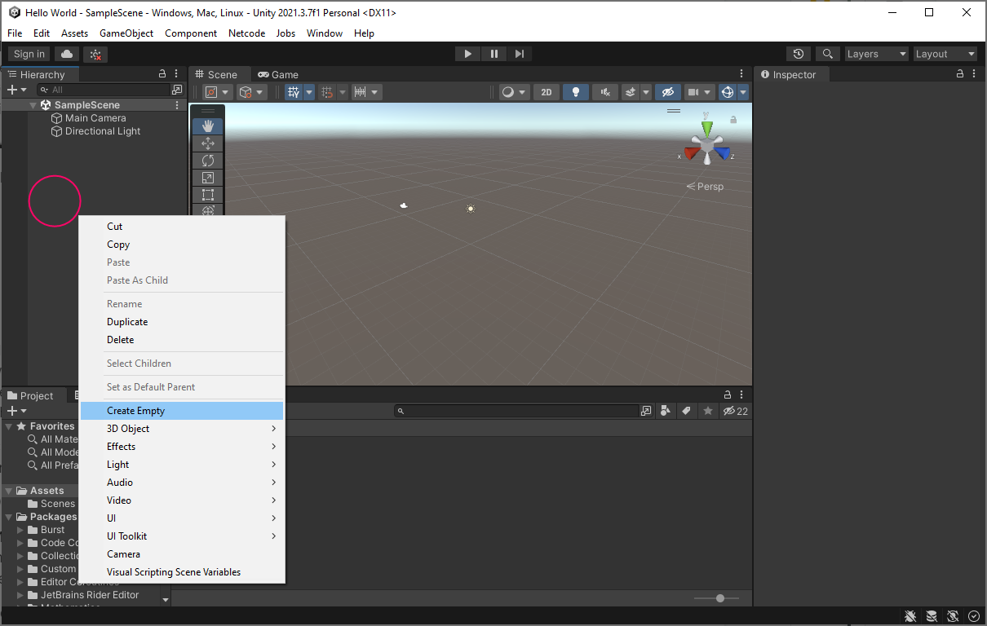
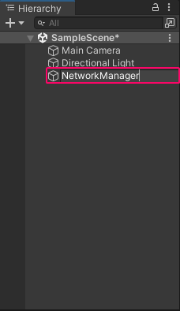
빈 게임오브젝트 만든 후 이름을 NetworkManager 로 수정

Slide 12
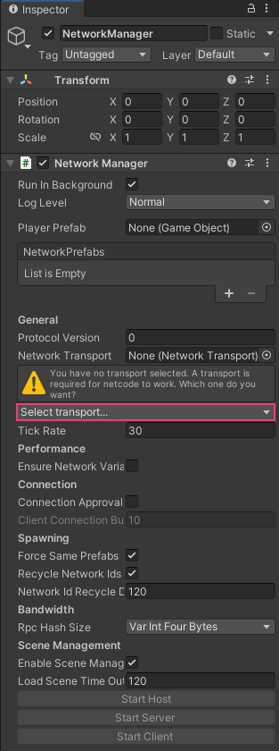
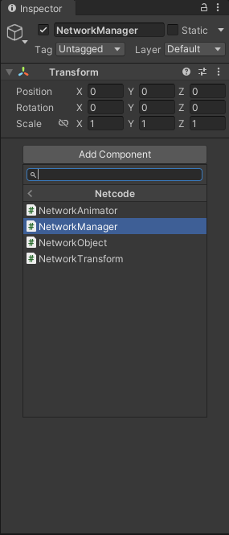
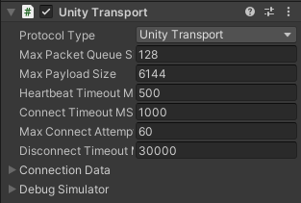
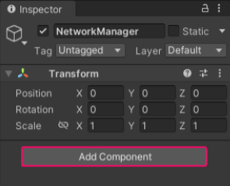
NetworkManager에 NetwrokManager 스크립트 추가
NetworkTransport를 UnityTransport 로 설정

Slide 13
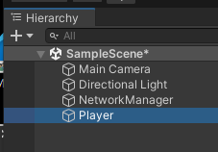
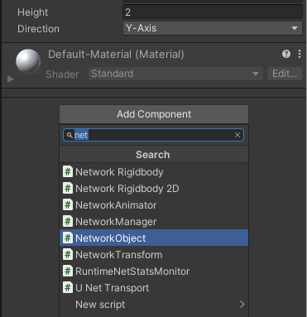
각 클라이언트가 생성할 GameObject
네트워크에 접속한 각 플레이어(Client)가 생성할 객체를 만든다.
단순한 Capsule 객체를 추가하고 이름을 Player로 한다.
Player에 NetworkObject 콤포넌트를 추가한다.

Slide 14
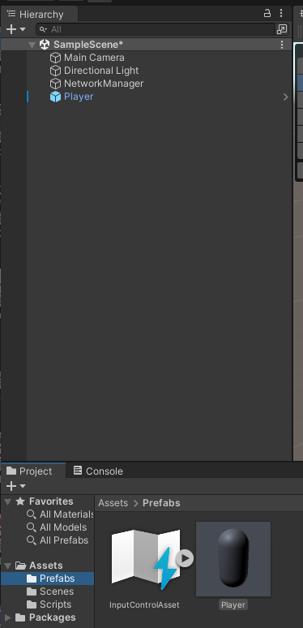
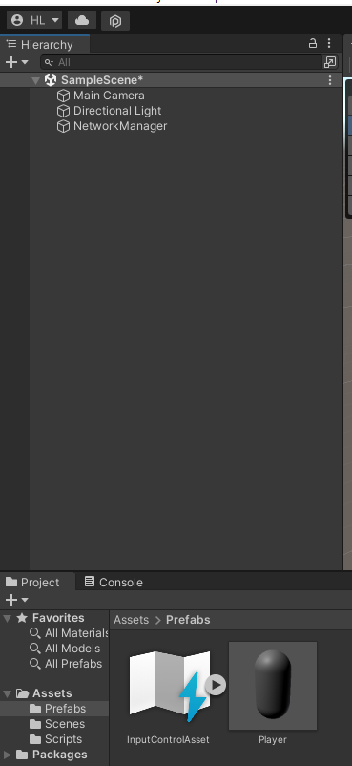
Player를 Prefabs로 드래그하여 Prefab으로 만들고 Hierarchy창에서 삭제한다.
NetworkObject는 Scene에 존재할 수 없고 반드시 Prefab을 통하여 동적으로 생성되도록 해야 한다.

Slide 15
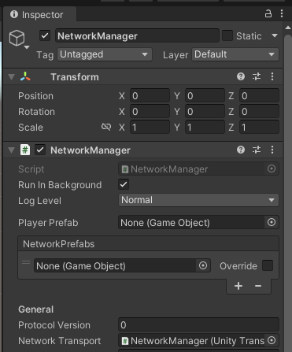
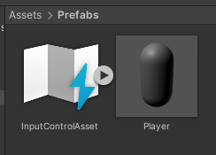
Player Prefab을 NetworkManager의 Player Prefab에 적용한다.
Player Prefab에 있는 Prefab은 클라이언트가 접속할 때 마다 생성한다.
Scene에 Plane을 추가한다. GroundMaterial 설정

Slide 16
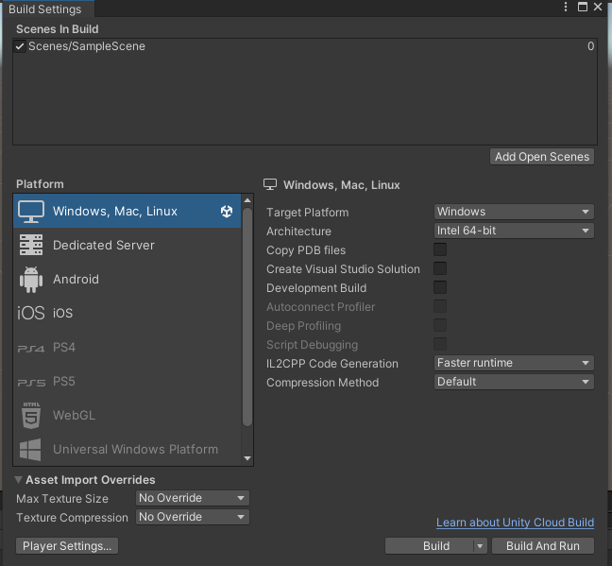
Build에 Scene 추가

Slide 17
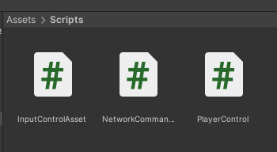
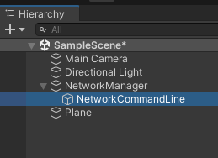
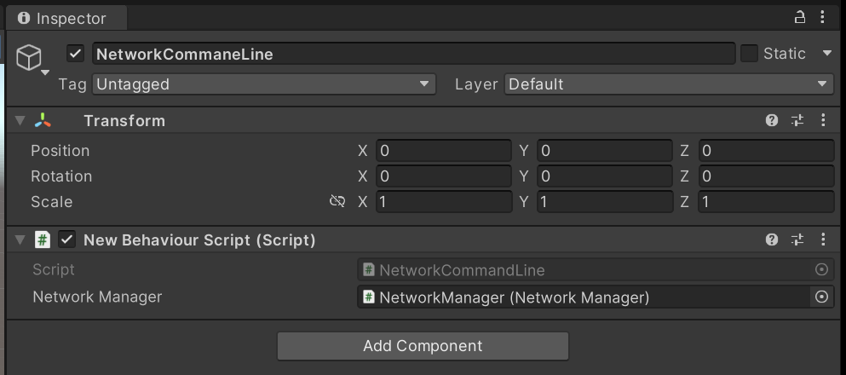
Network CommandLine Helper 생성
Scripts폴더에 NetworkCommandLine C# 스크립트 추가
NetwrokManager의 자식으로 빈 Object를 만들고 이름을 NetworkCommandLine으로 변경
NetworkCommandLine 객체에 NetworkCommandLine 스크립트 콤포넌트 추가

Slide 18
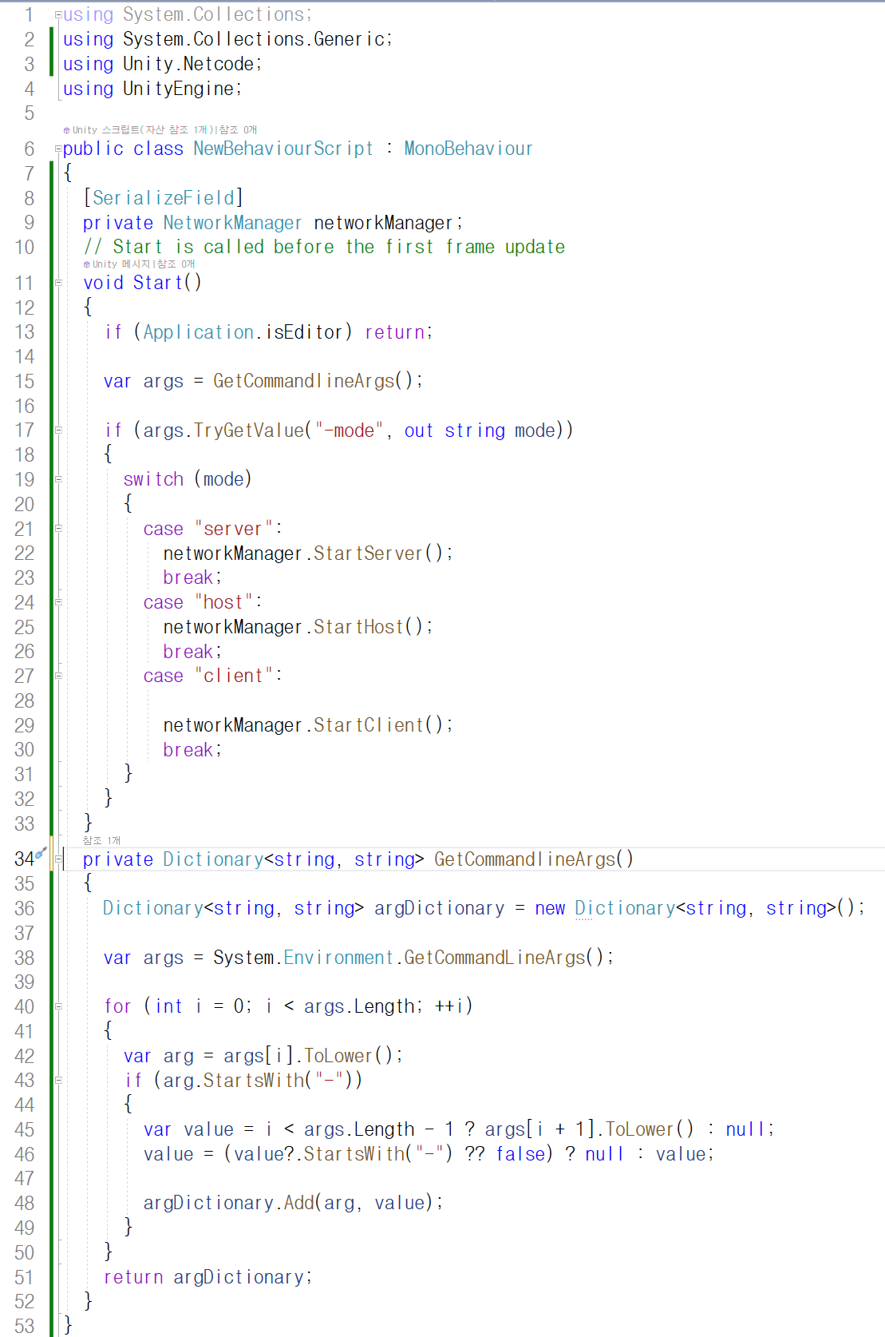
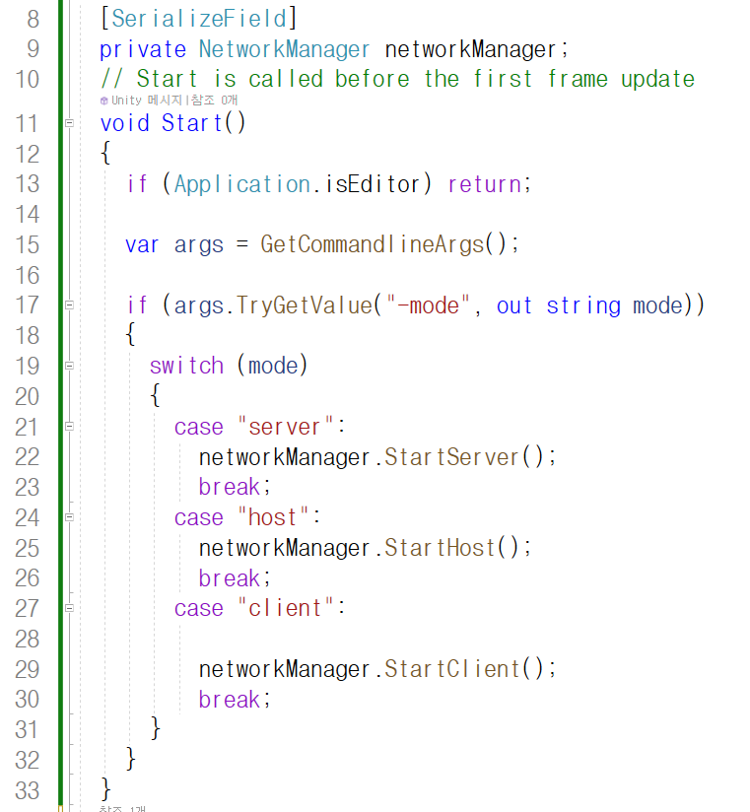
NetworkCommandLine.cs 소스코드

Slide 19
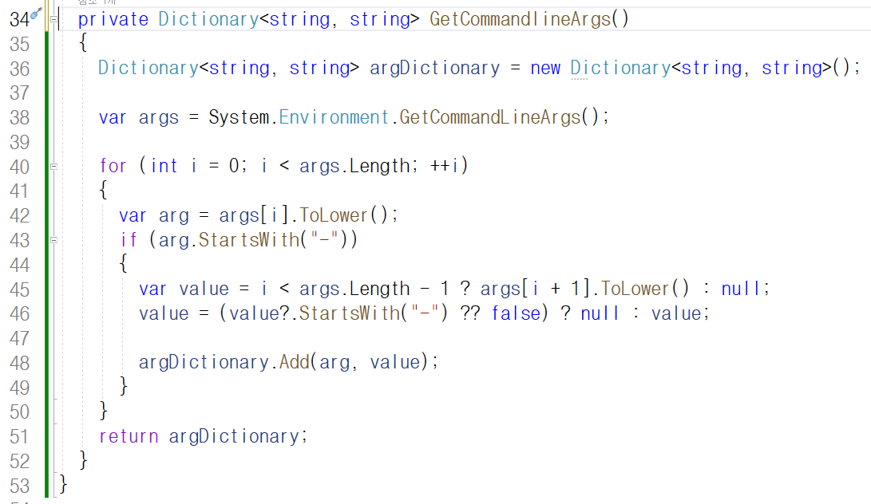
NetworkCommandLine.cs 소스코드

Slide 20
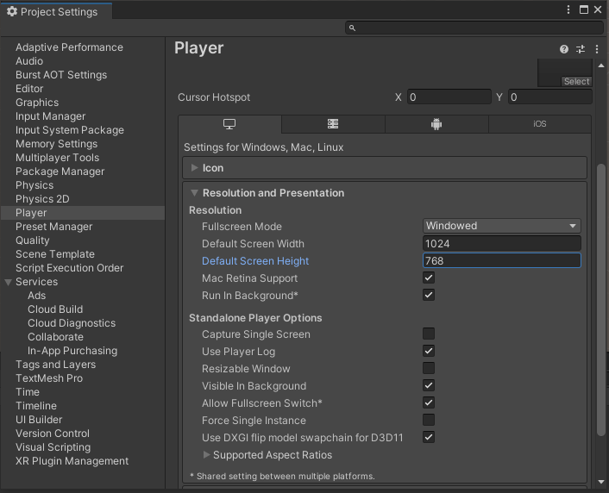
Player를 Windowed 모드로 설정
Project Settings 에서
Resolution and Presentation 설정, (1920, 1080)

Slide 21

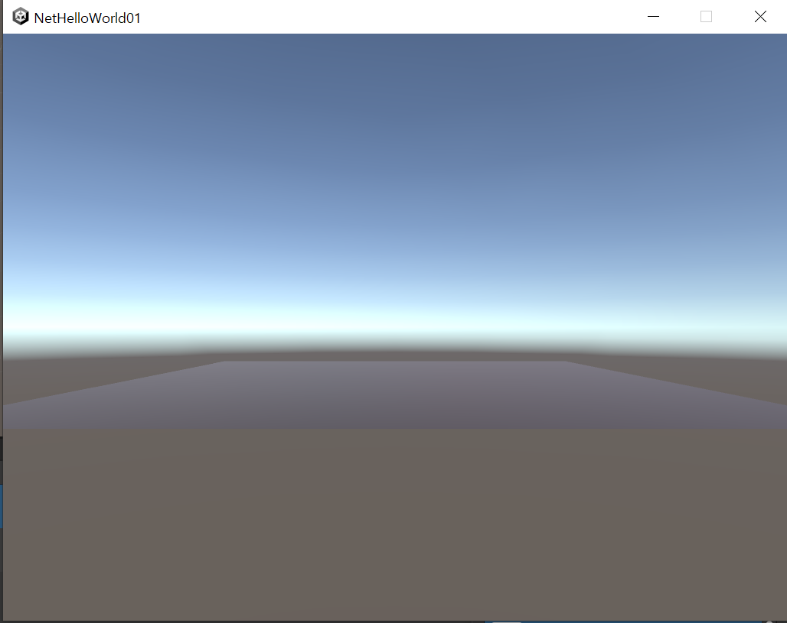
Build and Run 실행
Build 폴더를 만들고 실행파일 이름을 지정한다.

Slide 22
Command Prompt 에서 실행
Cmd Prompt를 실행하고 프로젝트의 Build 로 이동
서버 실행
NetHwlloWorldNB01.exe –mode server
클라이언트 실행
NetHellowWorldNB01.exe –mode client
동시에 실행
NetHellowWorldNB01.exe –mode server & NetHellowWorldNB01.exe –mode client

Slide 23
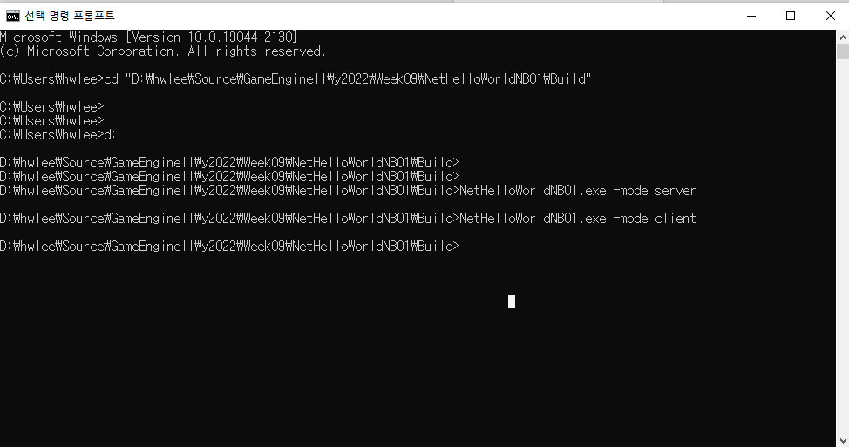

Slide 24
Log 파일
Debug.Log 출력 파일
C:\Users\username\AppData\LocalLow\CompanyName\ProductName\Player.log
CompanyName => DefaultCompany
ProductName => NetHellowWorldNB01 (프로젝트 명)
Log 파일 지정
ColorSet03.exe –logfile host-log.txt –mode host
ColorSet03.exe –logfile client-log.txt –mode client

Slide 25
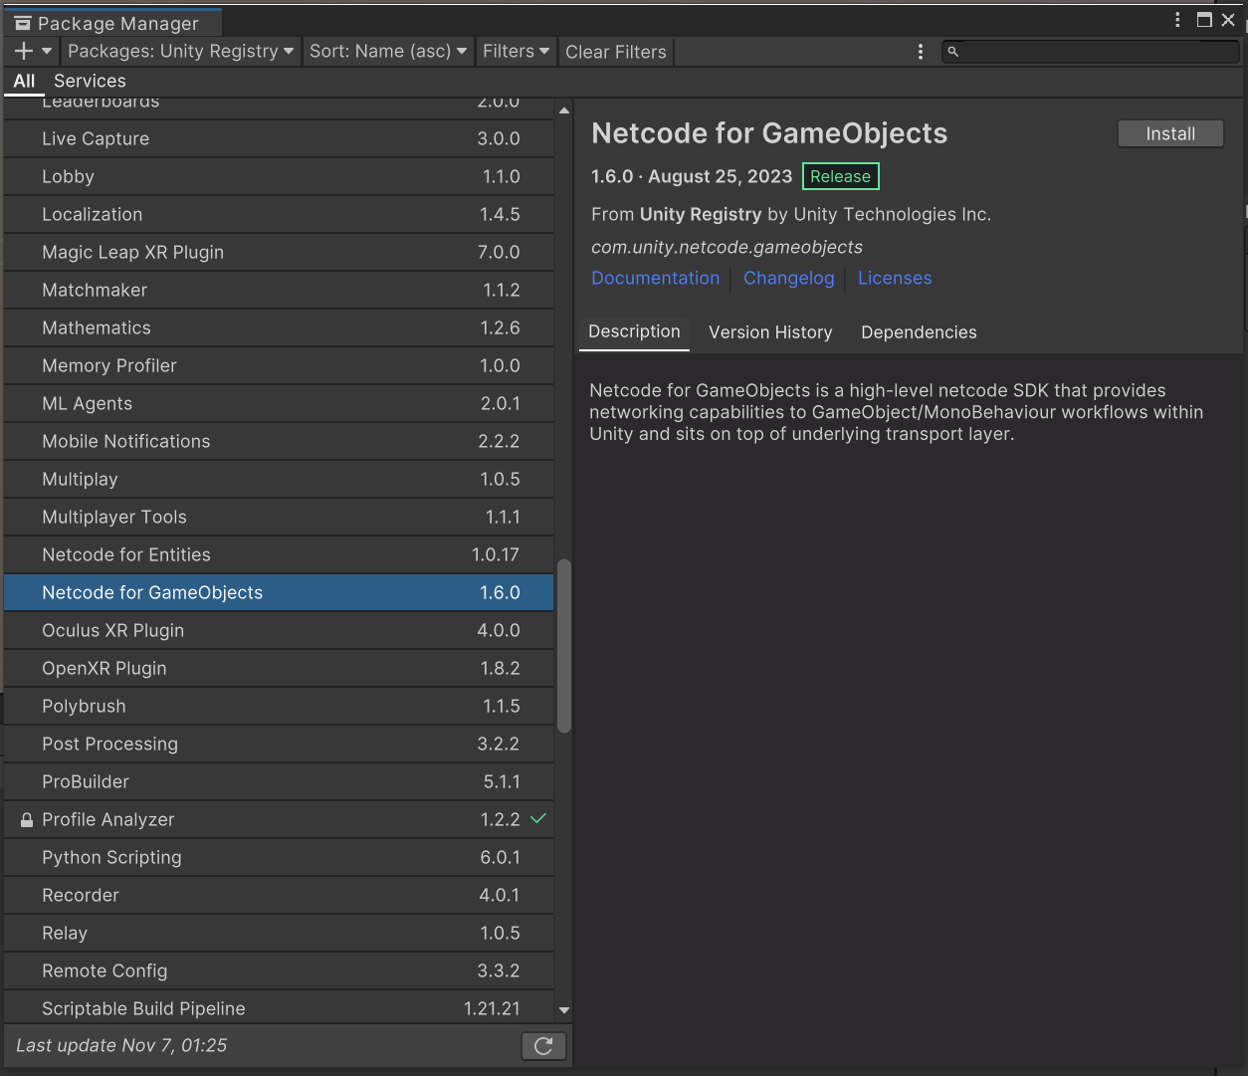
Netcode for GameObject 설치

Slide 26
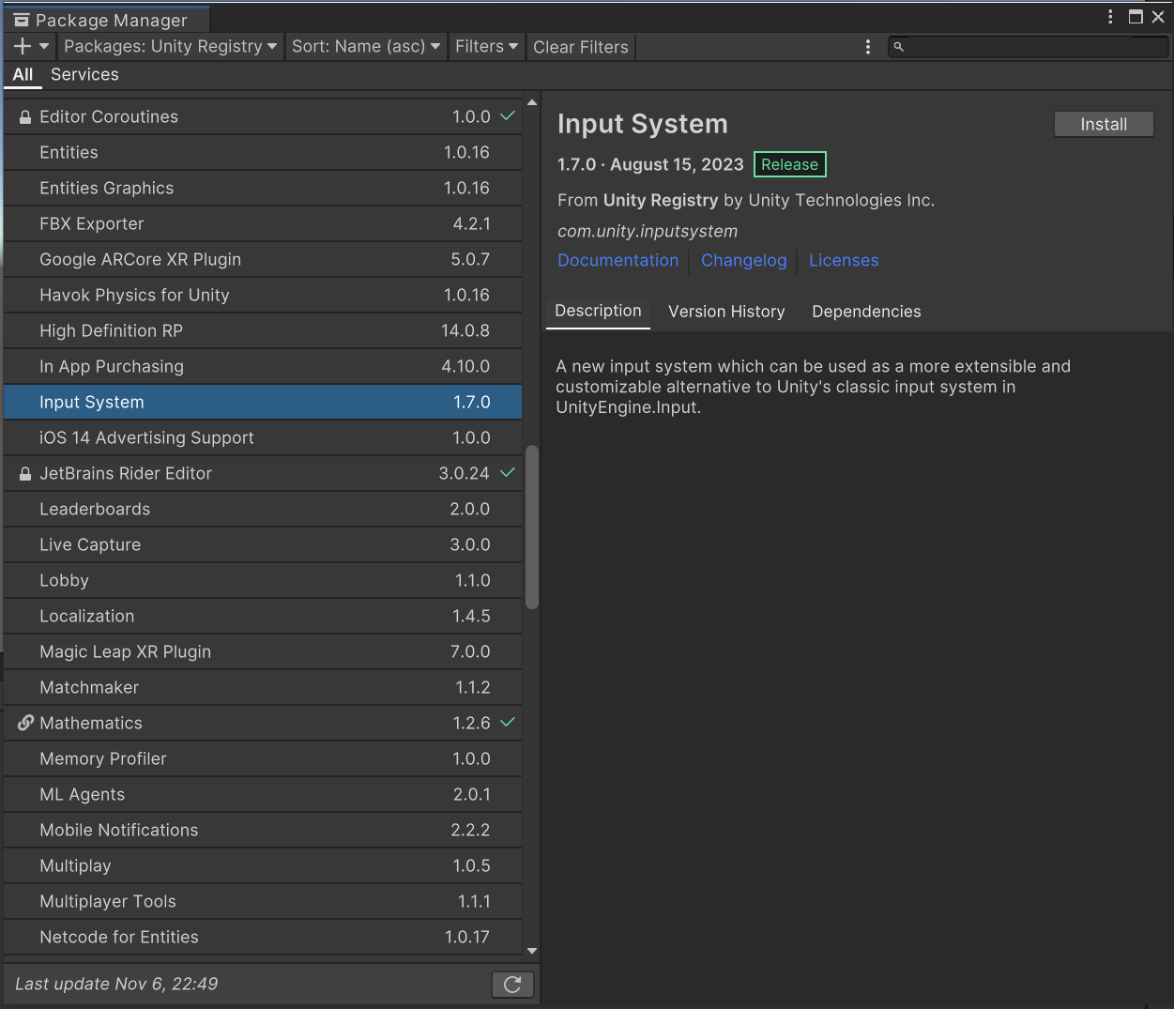
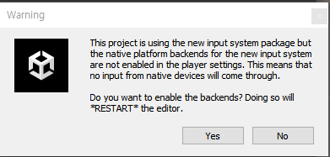
Input System 설치
새로운 입력 시스템을 사용하기 위하여 설치
Unity를 재시작함

Slide 27
Player를 Windowed 모드로 설정
Project Settings 에서
Resolution and Presentation 설정

Slide 28
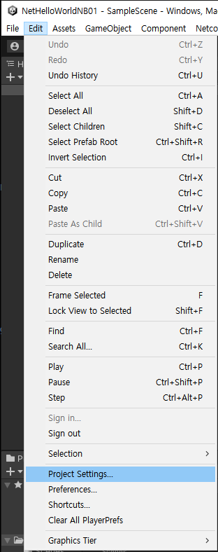
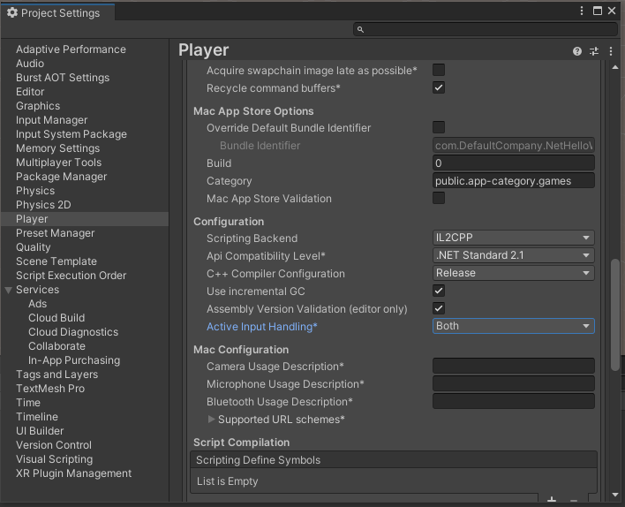
새 InputSystem 적용
Player의 Other Settings 에서 Scripting Backend를 IL2CPP로 설정

Slide 29
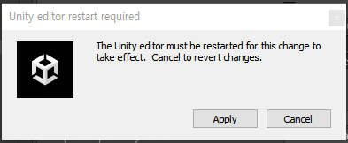
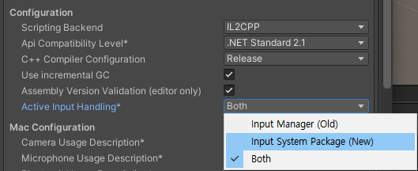
Unity를 재시작함
Player의 Other Settings 에서 Active Input Handling을 Input System Package (New)으로 설정

Slide 30
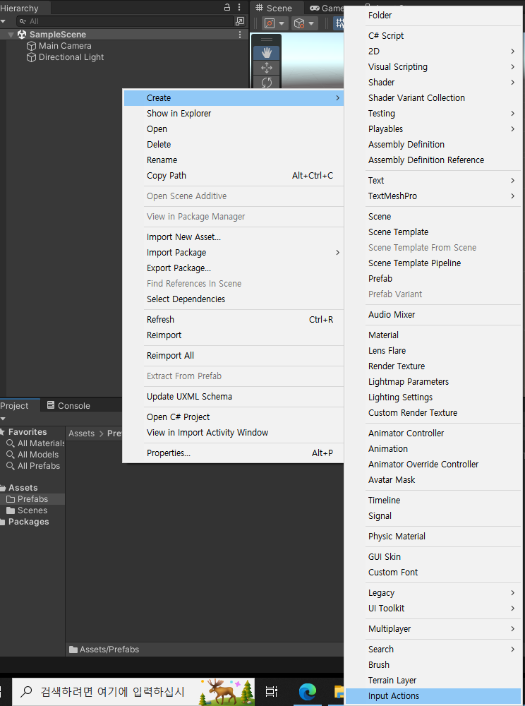

Input Action Asset 만들기
Prefabs 폴더 생성
Prefabs 폴더 내에 생성
명칭은 임의로 정해도 됨.
InputControlAsset 으로 생성

Slide 31
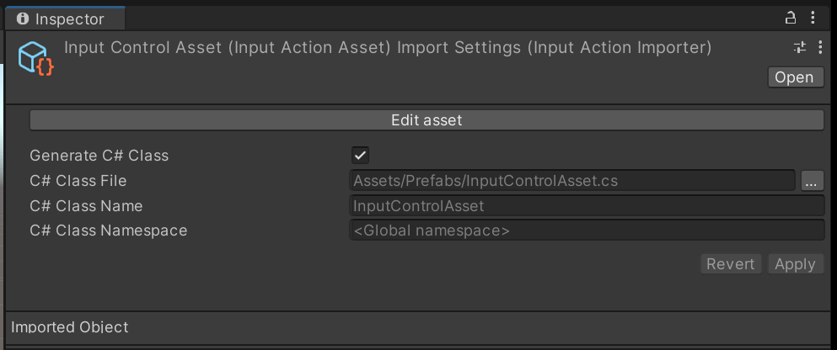
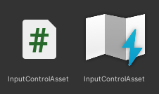
속성(Inspector 창)에서 Generate C# Class 를 체크한다.

Slide 32
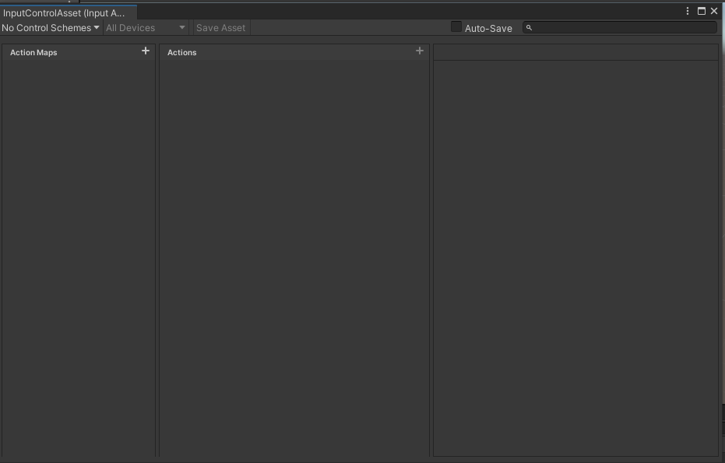
InputControlAsset을 편집하여 Action Maps, Actions를 추가한다.

Slide 33
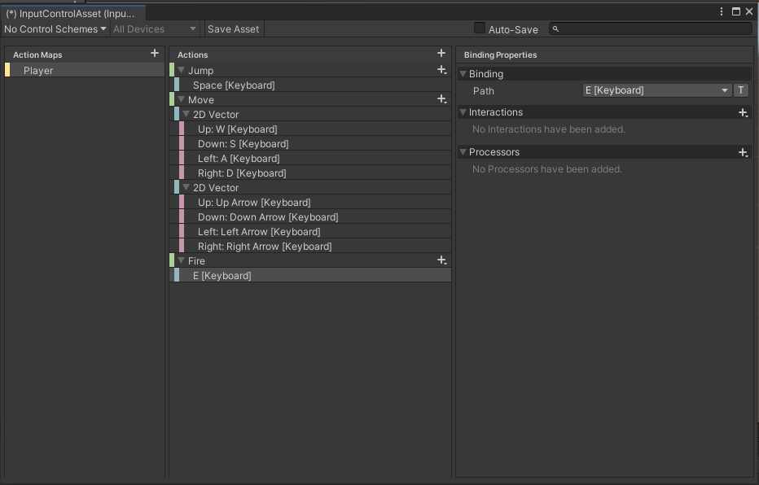
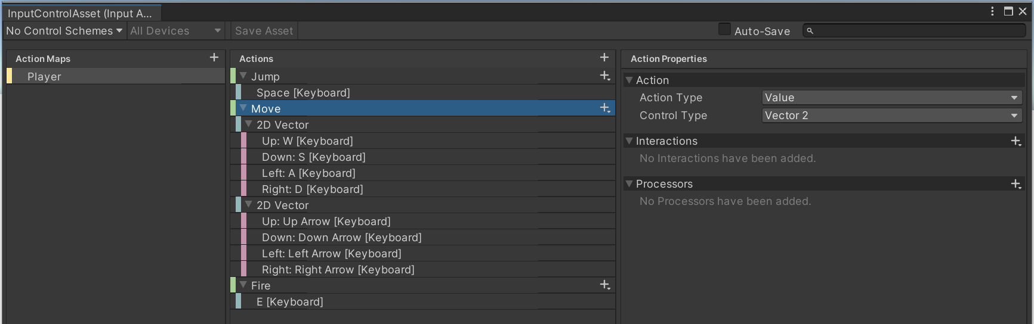
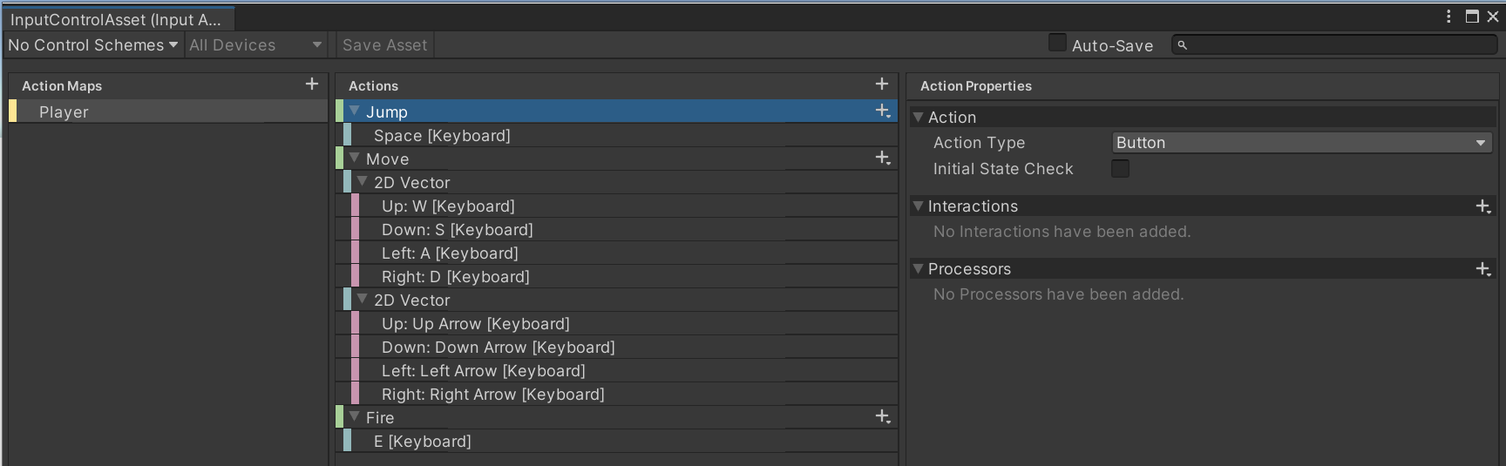
Player 액션 맵에 Jump, Move, Fire 3가지 액션을 추가하고
Player->Jump->Space (Jump는 space 키에 Button으로 연결)
Player->Move->ASWD (ASWD와 화살표로 Value로 Vector2로 연결)
Player->Fire->E (Fire는 E 키에 Button으로 연결)

Slide 34
빈 게임오브젝트 만든 후 이름을 NetworkManager 로 수정

Slide 35
NetworkManager에 NetwrokManager 스크립트 추가
NetworkTransport를 UnityTransport 로 설정

Slide 36
각 클라이언트가 생성할 GameObject
네트워크에 접속한 각 플레이어(Client)가 생성할 객체를 만든다.
단순한 Capsule 객체를 추가하고 이름을 Player로 한다.
Player에 NetworkObject 콤포넌트를 추가한다.

Slide 37
Player를 Prefabs로 드래그하여 Prefab으로 만들고 Hierarchy창에서 삭제한다.
NetworkObject는 Scene에 존재할 수 없고 반드시 Prefab을 통하여 동적으로 생성되도록 해야 한다.

Slide 38
Player Prefab을 NetworkManager의 Player Prefab에 적용한다.
Player Prefab에 있는 Prefab은 클라이언트가 접속할 때 마다 생성한다.
Scene에 Plane을 추가한다. GroundMaterial 설정

Slide 39
Build에 Scene 추가

Slide 40
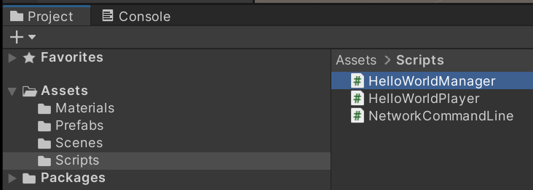
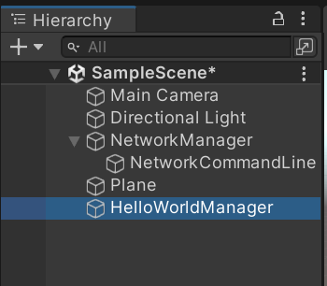
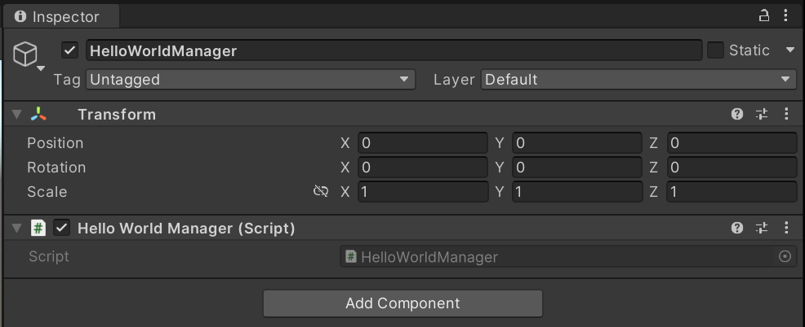
HelloWorldManager.cs 생성
Scripts폴더에 HelloWorldPlayer C# 스크립트 추가
HelloWorldManager 추가
빈 오브젝트 추가 후
HelloWprldManager로 수정

Slide 41
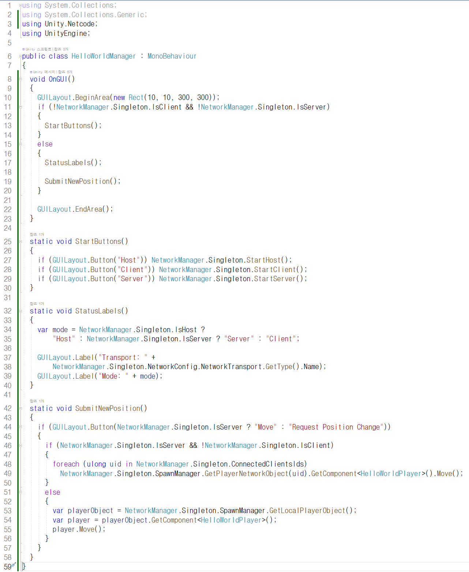

HelloWorldManager.cs 소스

Slide 42

HelloWorldManager.cs 소스

Slide 43

HelloWorldManager.cs 소스

Slide 44

HelloWorldPlayer.cs 생성
Scripts폴더에 HelloWorldPlayer C# 스크립트 추가

Slide 45

HelloWorldPlayer.cs 소스

Slide 46

생성된 InputControlAsset 활용
InputControlAsset 클래스는 입력이 필요한 GameObject에 적용한 script에서 생성하면 정의한 입력, Jump, Move, Fire에 대한 액션을 받아들일 수 있다.

Slide 47

NetworkManager는 Singleton 임

Slide 48




Slide 49
할일
예제 프로젝트 만들기
색 바꾸기
움직이기

